Slide 1
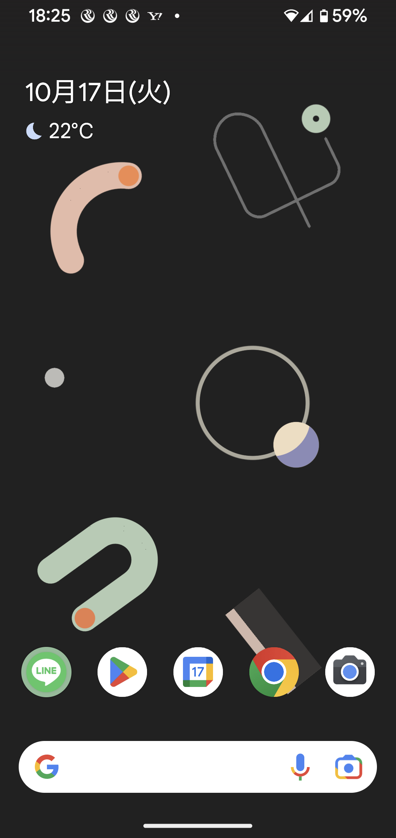
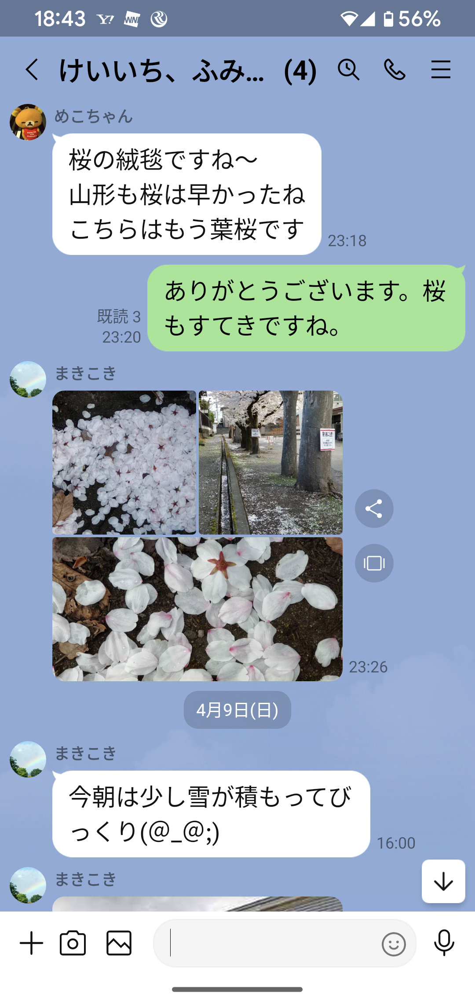

Slide 2
画面言語
筆者らの科研費研究報告参照
画面言語とは、テレビ、PC、スマホ等の画面上で、音声、文字と共に、図形、表、動画等あらゆる要素の配置、動作、操作等を駆使した情報伝達の形態を指します。これは、今や、音声言語、文字言語を超えて大きなウエイトを占める新しい「言語」になりつつあると考えられます。
とは 文字、音声、記号、図、図形、図解、表、グラフ、動画、漫画、アニメ、ボタン、リンク、入力ボックス、チェックボックス等
画面要素
画面要素の配置、動作、操作とは
配置 位置、相対位置、面的表記と線状性、重層的系列
動作 表示、消滅、移動、変化、点滅、ポップアップ等
操作 クリック、タップ、スワイプ、ドラッグ、プルダウン等
文法とは
画面要素およびその配置、動作、操作の規則
画面要素およびその配置、動作、操作の象徴的意味と文法が送り手受け手に了解されていて、意味内容が伝達される。

Slide 3
本書で使われる文字、記号の動作、操作の凡例
青字は標題、黒字は本文、紫字は重要点、緑字は補足。
↓
↑
本体の場面の進退操作はcursor key で行う。
動画の操作は動画アプリの操作機能に従う。
C
AからBへの論理展開でCを使うとき右図のような矢印等の動作は
A
B
「 でCを検索、 で検出、 でCを
適用してBが帰結すること」を意味する。
検出適用サイクル

Slide 4
本書で使われる文字、記号の動作、操作の凡例
青字は標題、黒字は本文、紫字は重要点、緑字は補足。
↓
↑
本体の場面の進退操作はcursor key で行う。
動画の操作は動画アプリの操作機能に従う。
C
AからBへの論理展開でCを使うとき右図のような矢印等の動作は
A
B
「 でCを検索、 で検出、 でCを
適用してBが帰結すること」を意味する。
検出適用サイクル
シートのslide inは既掲、既知事項。
（既掲、既知事項）
slide outしたシートは後で再用する。
独立した枠は全体のテーマ、流れを表示。
（テーマ、流れ）
は補足説明。
「A B」は「AからBが帰結」を意味する。
ピンク枠は重要事項、オレンジ枠は要点。
（重要）
（要点）
独立した枠は全体のテーマ、流れを表示。
（テーマ、流れ）

Slide 5
4．エネルギー保存の法則
画面言語で理解スムーズ! 動く電子教科書 力学(上) 4章 エネルギー
例えばジェットコースターが急降下すると急加速する。
これは位置エネルギーが運動エネルギーに
変換されるためである。
エネルギーが保存
することを示す典型的な現象である。
ここではエネルギー保存の法則を
導出しエネルギーの変換に
ついて考えてみよう。
http://salmonpony2.sakura.ne.jp/physics/mechanics/

Slide 6
力学的エネルギー保存の法則
エネルギー
:系がすることのできる仕事の量
添字i:始,f:終
m：質量
受けとる仕事W
運動エネルギー
v：速度
位置エネルギー
基準状態になるまでに保存力がする仕事
一様重力の位置エネルギー
mgh
h:高さ
g:重力加速度
U =
弾性力の位置エネルギー
U =
kx²/2
x:のび,k:バネ定数
質量
距離
万有引力の位置エネルギー
U =
万有引力定数
力学的エネルギー保存の法則
保存力のみが作用するとき、
保存力がする仕事Wは
∴
∴
運動エネルギー+位置エネルギー＝力学的エネルギー
保存力のみが作用するとき力学的エネルギーは保存する。
これを力学的エネルギー保存の法則という。

Slide 7
運動エネルギー
m：質量
v：速度
添字i:始,f:終
エネルギー
:系がすることのできる仕事の量
添字i:始,f:終
一様重力の位置エネルギー
mgh
h:高さ
g:重力加速度
U =
m：質量
受けとる仕事W
運動エネルギー
力学的エネルギー保存の法則
v：速度
位置エネルギー
基準状態になるまでに保存力がする仕事
一様重力の位置エネルギー
mgh
h:高さ
g:重力加速度
U =
弾性力の位置エネルギー
U =
kx²/2
x:のび,k:バネ定数
質量
距離
万有引力の位置エネルギー
U =
万有引力定数
力学的エネルギー保存の法則

Slide 8
運動エネルギー
m：質量
v：速度
添字i:始,f:終
一様重力の位置エネルギー
mgh
h:高さ
g:重力加速度
U =
力学的エネルギー保存の法則
ジェットコースター(質量m)が高さh₀=15mから初速度0で発進。
摩擦は無視する。高さh₁=5mの地点での速さv₁を求めよ。
解 運動エネルギーは、始め 、終り
m0²/2
mv₁²/2
0
mgh₁
位置エネルギーは、始め 、終り
mgh₀
始
力学的エネルギー保存の法則より
h₀
v₁
終
h₁

Slide 9
運動エネルギー
m：質量
v：速度
添字i:始,f:終
一様重力の位置エネルギー
mgh
h:高さ
g:重力加速度
U =
力学的エネルギー保存の法則
ジェットコースター(質量m)が高さh₀=15mから初速度0で発進。
摩擦は無視する。高さh₁=5mの地点での速さv₁を求めよ。
解 運動エネルギーは、始め 、終り
m0²/2
mv₁²/2
0
mgh₁
位置エネルギーは、始め 、終り
mgh₀
始
力学的エネルギー保存の法則より
h₀
0 + mgh₀
=
mv₁²/2 + mgh₁
v₁
終
$$\sqrt{\text{2}\text{g}\text{(}\text{h}\text{0}\text{−}\text{h}\text{1}\text{)}}$$
=
①
h₁
∴v₁=
14m/s
①は高さh₀からh₁までの鉛直自由落下で、等加速度運動
の公式を使って求めた場合の答えと同じ②になる。
このように、エネルギー保存を使えばv₁が簡単に求まる。
しかし、②の場合と違ってh₁,v₁の時間依存性等は不明。

Slide 10
運動エネルギー
m：質量
v：速度
添字i:始,f:終
g:重力加速度
一様重力の位置エネルギー
x:のび,k:バネ定数
弾性力の位置エネルギー
U =
mgh
h:高さ
U =
kx²/2
力学的エネルギー保存の法則
ばね(ばね定数k)に付けた錘(質量m)が座標x=$±$x₀ の点の間で振動している。
座標x₁の点での速さv₁を求めよ。
解 運動エネルギーは、始め 、終り
m0²/2
mv₁²/2
kx₁²/2
位置エネルギーは、始め 、終り
kx₀²/2
力学的エネルギー保存の法則より
終
始
−x₀
0
x₁
x₀
k
x
m
m
ピンク字は前問と違うところ
速さv =
v₁
0

Slide 11
運動エネルギー
m：質量
v：速度
添字i:始,f:終
g:重力加速度
一様重力の位置エネルギー
x:のび,k:バネ定数
弾性力の位置エネルギー
U =
mgh
h:高さ
U =
kx²/2
力学的エネルギー保存の法則
ばね(ばね定数k)に付けた錘(質量m)が座標x=$±$x₀ の点の間で振動している。
座標x₁の点での速さv₁を求めよ。
解 運動エネルギーは、始め 、終り
m0²/2
mv₁²/2
kx₁²/2
位置エネルギーは、始め 、終り
kx₀²/2
力学的エネルギー保存の法則より
終
始
力学的エネルギー保存の法則より
0 + kx₀²/2
=
mv₁²/2 + kx₁²/2
−x₀
x₁
x₀
0
k
x
∴v₁=
$$\sqrt{\text{(}\text{k}\text{/}\text{m}\text{)(}\text{x}\text{0}\text{2}\text{−}\text{x}\text{1}\text{2}\text{)}}$$
①
m
ピンク字は前問と違うところ
速さv =
v₁
0
このように、エネルギー保存の
法則を使えばv₁が簡単に求まる。
x₁,v₁の時間依存性を求める解法は8章で扱う。

Slide 12
非保存力
保存力でない力。
抵抗力
垂直抗力
抵抗力
力が速度による。
摩擦力
力が垂直抗力による。
摩擦力
さんいつ
このとき、力学的エネルギーの散逸(損失) があり得る。
(力学的エネルギーの散逸)
＝－(非保存力による仕事)
散逸した力学的エネルギーは熱エネルギーに変換される。
保存力でなくても散逸(損失) が無い場合もある。
静止摩擦力
移動0 ∴仕事0∴力学エネルギー散逸は0
垂直抗力
⊥移動方向∴仕事0∴力学エネルギー散逸は0
熱エネルギーは微視的に見れば構成粒子の運動エネルギーと位置エネルギーであり、力学的エネルギーである。
全エネルギーの和は保存する。
エネルギー保存の法則
全エネルギーの保存は
微視的な力学的エネルギー保存の法則の帰結である。

Slide 13
熱
熱は、自然には、熱いものから冷たいものに移動し、
前者は冷め、後者は温まる。
量的な関係が観察される。
質量mの物質の温度をΔT上げるに要する熱量Q
Q =mcΔT
c :比熱
絶対温度
単位:K
0K=−273℃
間隔は℃と同じ。
熱量の単位 cal
水1gの温度1℃上げるに要する熱量
水の比熱
1.0cal/gK
仕事と熱エネルギーの変換
ジュールの実験
物体の落下させその仕事で羽車
で水を撹拌して熱を発生させ、
量的関係を調べる。
熱の仕事当量
1cal=4.2J
この量的対応はその他多くの現象でも確かめられている。
熱はエネルギーである。

Slide 14
要点
エネルギー
:系がすることのできる仕事の量
添字i:始,f:終
m：質量
受けとる仕事W
運動エネルギー
v：速度
位置エネルギー
基準状態になるまでに保存力がする仕事
一様重力の位置エネルギー
mgh
h:高さ
g:重力加速度
U =
弾性力の位置エネルギー
U =
kx²/2
x:のび,k:バネ定数
質量
距離
万有引力の位置エネルギー
U =
万有引力定数
力学的エネルギー保存の法則
非保存力があると力学的エネルギーは熱エネルギーに変換。
エネルギー保存の法則
全エネルギーの和は保存する。
微視的な力学的エネルギーの保存。
熱の仕事当量
1cal=4.2J

